Slide 1



MATRIKS
Adevian Fairuz Pratama,S.ST.,M.Eng
Sistem Informasi Bisnis
Politeknik Negeri Malang
2023/2024

Slide 2

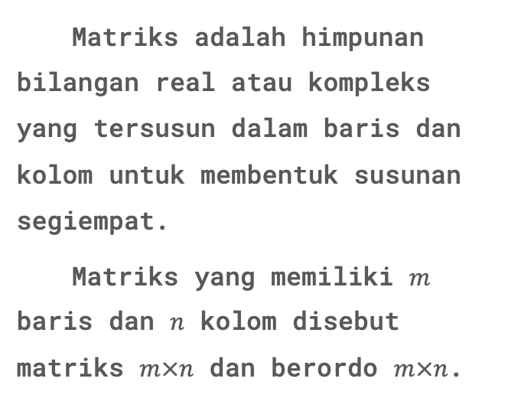
Definisi
Matriks adalah himpunan bilangan real atau kompleks yang tersusun dalam baris dan kolom untuk membentuk susunan segiempat.
Matriks yang memiliki $m$ baris dan $n$ kolom disebut matriks $m×n$ dan berordo $m×n$.

Slide 3
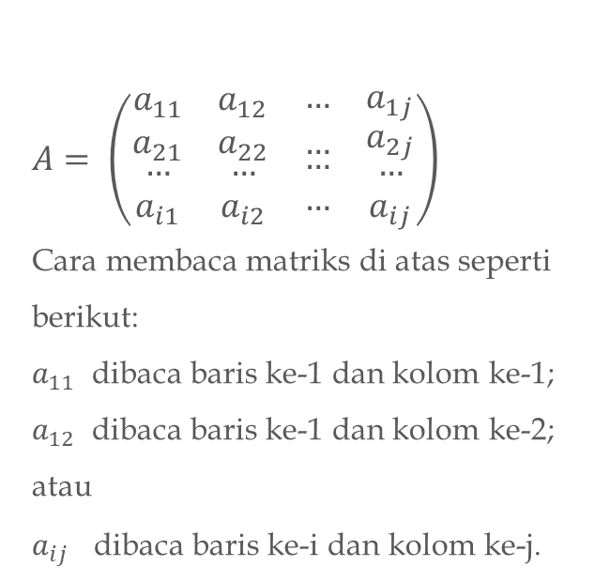
$A= \left(\begin{matrix}\begin{matrix}a_{11} & a_{12}\end{matrix} & \begin{matrix}… & a_{1j}\end{matrix} \\ \begin{matrix}\begin{matrix}a_{21} \\ \begin{matrix}… \\ a_{i1}\end{matrix}\end{matrix} & \begin{matrix}a_{22} \\ \begin{matrix}… \\ a_{i2}\end{matrix}\end{matrix}\end{matrix} & \begin{matrix}\begin{matrix}… \\ \begin{matrix}… \\ …\end{matrix}\end{matrix} & \begin{matrix}a_{2j} \\ \begin{matrix}… \\ a_{ij}\end{matrix}\end{matrix}\end{matrix}\end{matrix}\right)$
Cara membaca matriks di atas seperti berikut:
$a_{11}$ dibaca baris ke-1 dan kolom ke-1;
$a_{12}$ dibaca baris ke-1 dan kolom ke-2; atau
$a_{ij}$ dibaca baris ke-i dan kolom ke-j.

Slide 4
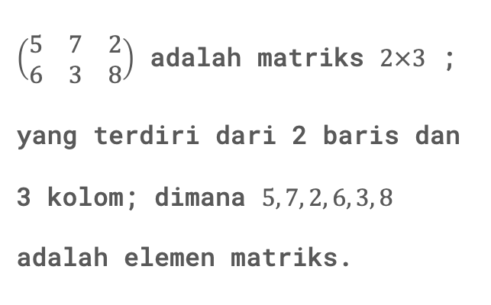
Contoh
$\left(\begin{matrix}5 & 7 & 2 \\ 6 & 3 & 8\end{matrix}\right)$ adalah matriks $2×3$ ;
yang terdiri dari 2 baris dan 3 kolom; dimana $5, 7, 2, 6, 3, 8$ adalah elemen matriks.

Slide 5
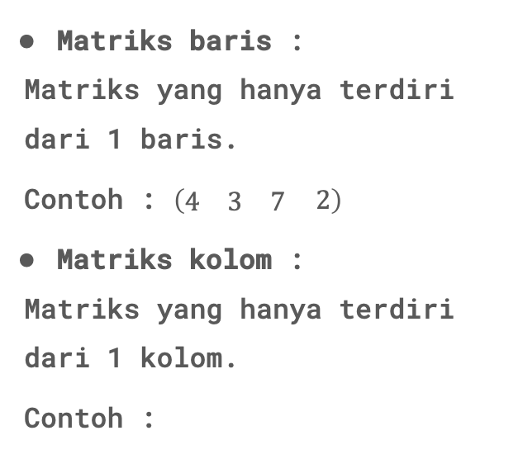
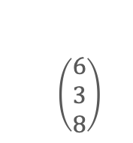
Matriks baris :
Matriks yang hanya terdiri dari 1 baris.
Contoh : $\left(\begin{matrix}4 & 3 & 7\end{matrix} 2\right)$
Matriks kolom :
Matriks yang hanya terdiri dari 1 kolom.
Contoh :
$$\left(\begin{matrix}6 \\ 3 \\ 8\end{matrix}\right)$$

Slide 6
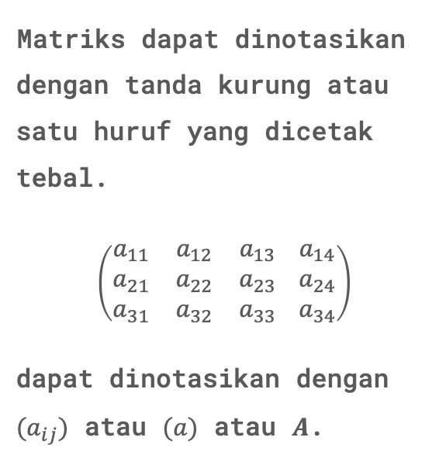
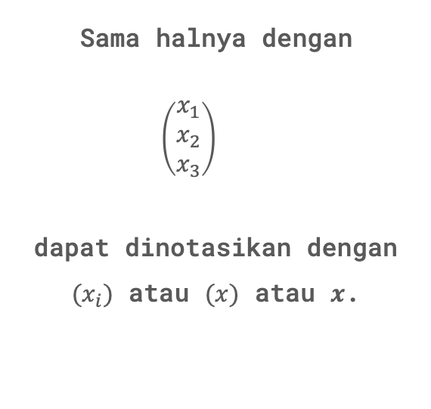
Notasi Matriks
Matriks dapat dinotasikan dengan tanda kurung atau satu huruf yang dicetak tebal.
$$\left(\begin{matrix}a_{11} & a_{12} & a_{13} \\ a_{21} & a_{22} & a_{23} \\ a_{31} & a_{32} & a_{33}\end{matrix} \begin{matrix}a_{14} \\ a_{24} \\ a_{34}\end{matrix}\right)$$
dapat dinotasikan dengan $(a_{ij})$ atau $(a)$ atau $A$.
Sama halnya dengan
$$\left(\begin{matrix}x_{1} \\ x_{2} \\ x_{3}\end{matrix}\right)$$
dapat dinotasikan dengan $(x_{i})$ atau $(x)$ atau $x$.

Slide 7
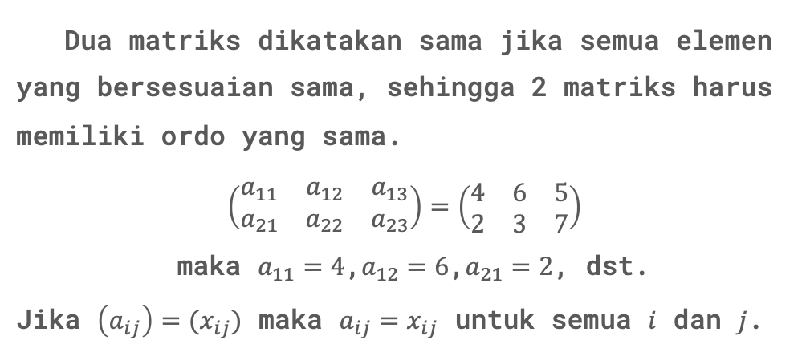
Matriks yang Sama
Dua matriks dikatakan sama jika semua elemen yang bersesuaian sama, sehingga 2 matriks harus memiliki ordo yang sama.
$$\left(\begin{matrix}a_{11} & a_{12} & a_{13} \\ a_{21} & a_{22} & a_{23}\end{matrix}\right)=\left(\begin{matrix}4 & 6 & 5 \\ 2 & 3 & 7\end{matrix}\right)$$
maka $a_{11}=4$,$a_{12}=6$,$a_{21}=2$, dst.
Jika $\left(a_{ij}\right)=(x_{ij})$ maka $a_{ij}=x_{ij}$ untuk semua $i$ dan $j$.

Slide 8

Matriks yang Sama
Contoh
Jika $\left(\begin{matrix}a & b & c \\ d & e & f \\ g & h & k\end{matrix}\right)=\left(\begin{matrix}5 & −7 & 3 \\ 1 & 2 & 6 \\ 0 & 4 & 8\end{matrix}\right)$ maka
$d=1,$ $b=−7$, $a−k=5−8=−3$

Slide 9
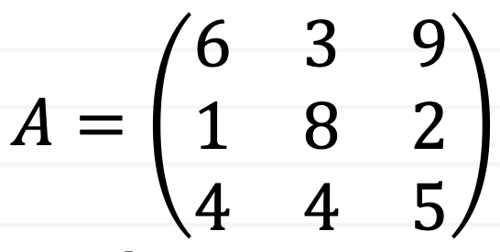
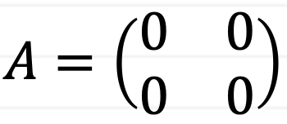

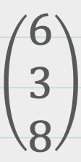
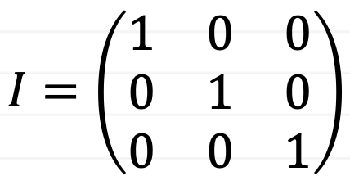
Matriks persegi, yaitu matriks yang mempunyai jumlah baris dan kolom yang sama.
Matriks identitas, yaitu matriks konstanta dengan elemen diagonal utama adalah angka satu.
Jenis” Matriks
Matriks Nol, yaitu matriks yang semua elemennya adalah angka nol.
Matriks Baris
Matriks Kolom

